Slide 1
딥러닝을 이용한 얼굴 변환 모바일 앱 개발
기만과 견제 팀
발표자 임기찬
문태현
조유성

Slide 2
목차
진행현황
추후 일정

Slide 3
진행현황
얼굴 연령 변화 모델 구현 및 테스트
이미지 프로세싱
3차 데이터 수집 및 분류

Slide 4
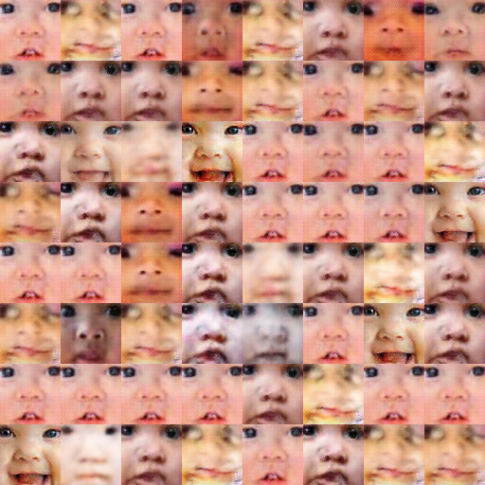
진행현황
얼굴 연령 변화 모델 구현 및 테스트
문제점
과도한 학습으로 인한 Mode Collapse 발생
해결방안
더 많은 이미지 확보.
적절한 학습횟수(Epoch)
< 1,000장, 4000회, 11시간>

Slide 5
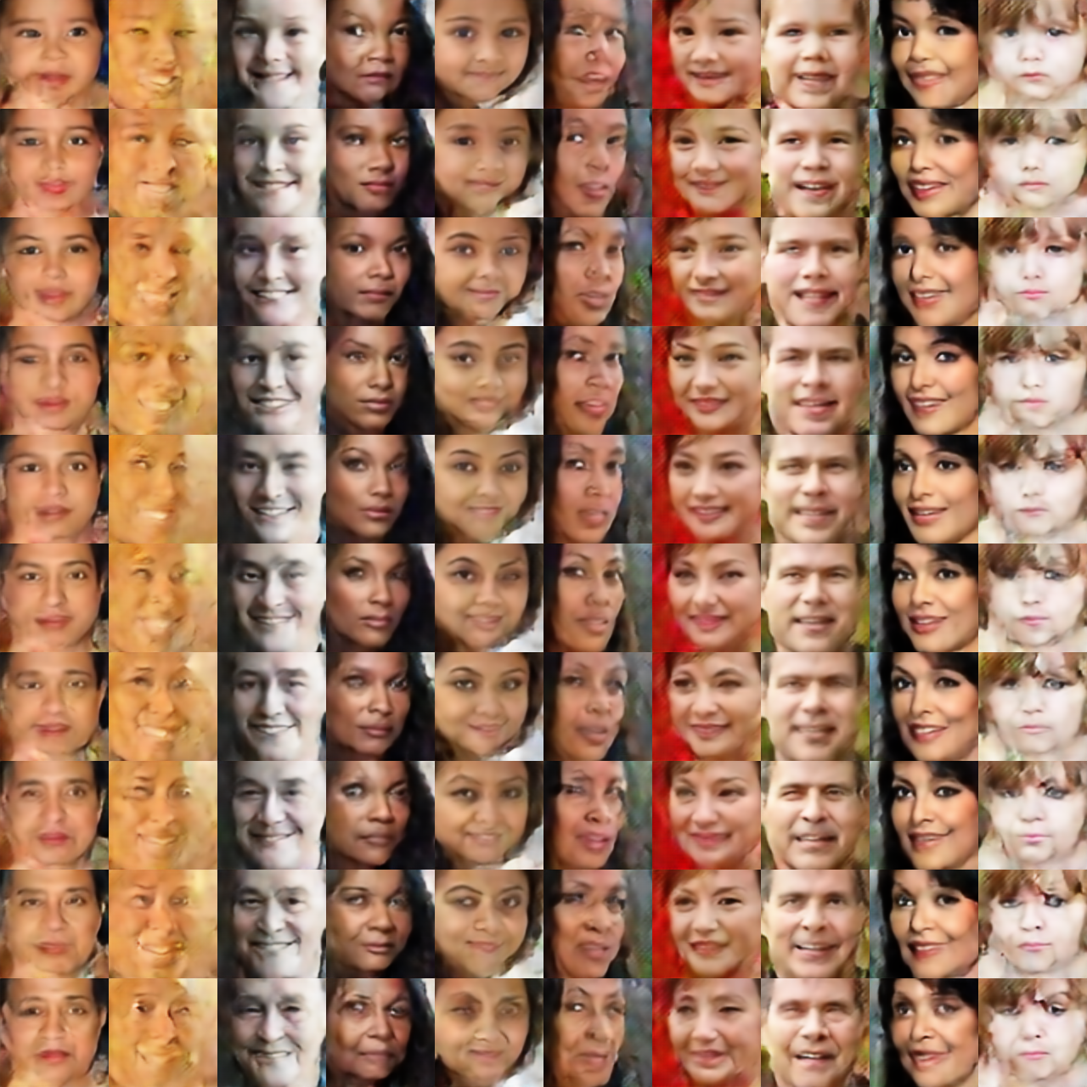
진행현황
얼굴 연령 변화 모델 구현 및 테스트
문제점
얼굴의 각도가 다양함에 따라 학습 결과가 좋지 않음
해결방안
얼굴을 정면으로 정렬
< 23,000장, 200회, 13시간>

Slide 6
진행현황
이미지 프로세싱(얼굴 정렬)
얼굴 특징 탐지
원본
좌표 변환
얼굴 정렬

Slide 7
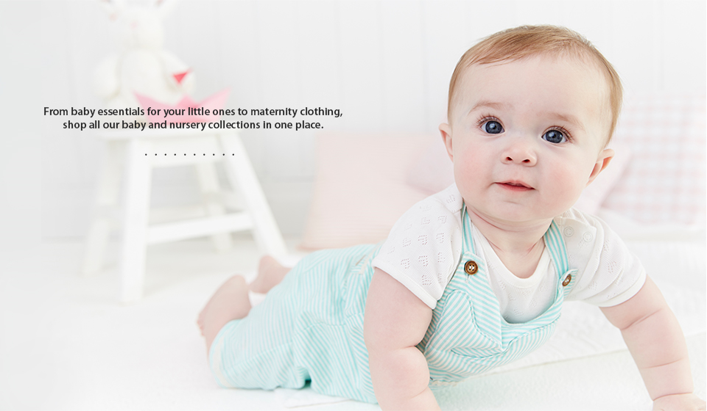
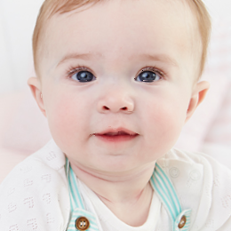

Slide 8
진행현황
얼굴 정렬로 인한 이미지 개수 감소
정면이 아닌 이미지를 정렬 하였을 경우 뭉개져서 이를 삭제함.
그 결과 UTKFace Dataset 23690장 -> 11966장
Wiki Dataset 삭제 작업 진행중
부족한 연령대에 대해서는 IMDB Dataset에서 보충할 예정

Slide 9
진행현황
이미지 프로세싱(이미지 개수 늘리기)
원본
미러링
크로핑
결과
이미지를 좌우 반전(2개)
Pixel 단위로 편집(25개)
2 x 25 = 50

Slide 10
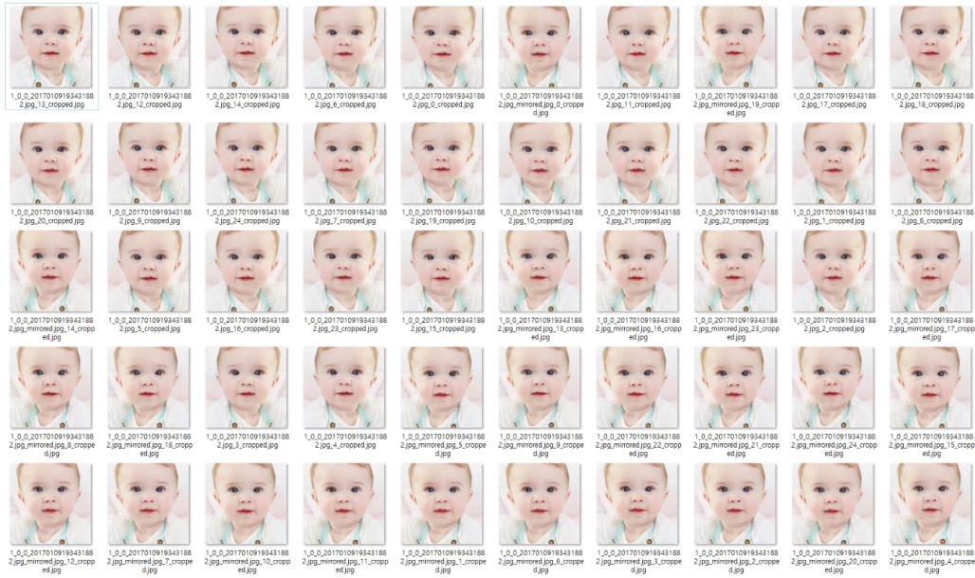

Slide 11
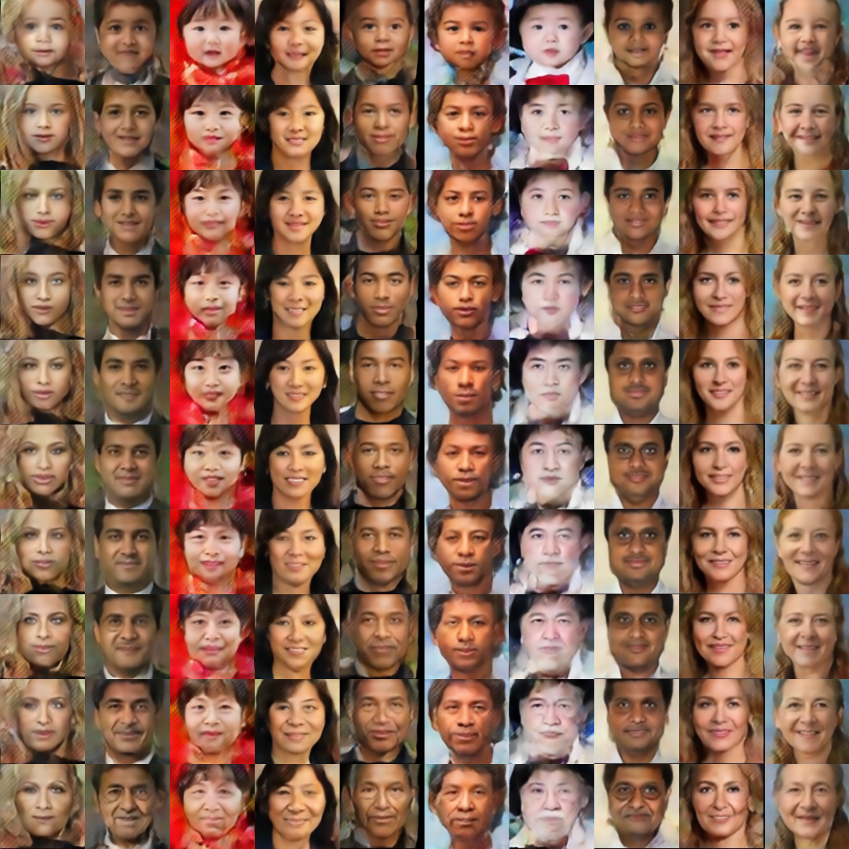
< 600,000장, 19회, 32시간>

Slide 12
진행현황
3차 데이터 수집 및 분류(얼굴 표정)
AffectNet Dataset 440,000장 수집 완료
행복, 무표정, 슬픔, 놀람, 공포 등 다양한 표정으로 구성

Slide 13
추후 일정
조유성
10.17 ~
3차 데이터 수집 및 분류

Slide 14
추후 일정
임기찬
10.17 ~
얼굴 연령 변화 모델 구현 및 테스트

Slide 15
추후 일정
문태현
10.17 ~
이미지 프로세싱, 3차 데이터 수집 및 분류

Slide 16
Q&A

